Slide 1
Audit Carrefour
Magasin: Mahdia
Le 10 Octobre 2019
M. Yassine ELLOUMI

Slide 2
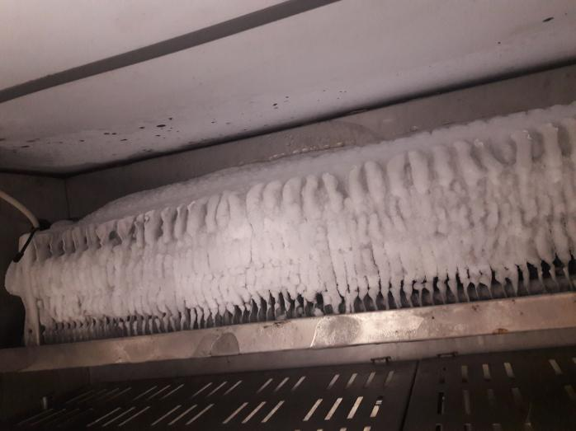
Stand Fromages/charcuterie: Présence d’un excès de givre au niveau de l’évaporateur de l’un des meubles froids.

Slide 3
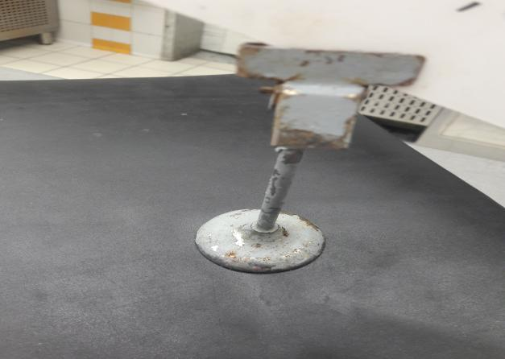
Certains piques prix avec de la rouille utilisés à l’exposition du rayon charcuterie fromage

Slide 4
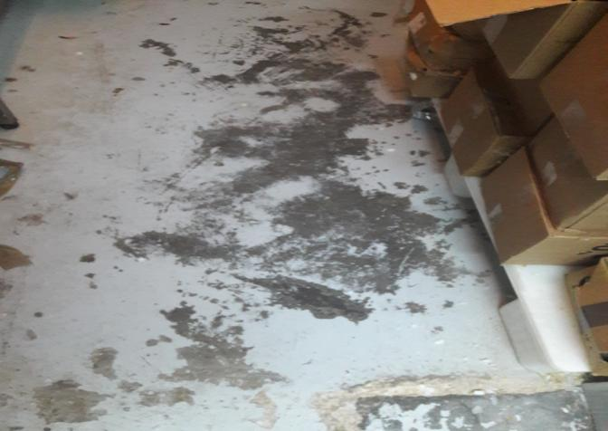
CF(+) Terminal de cuisson:
Le revêtement du sol était endommagé.

Slide 5
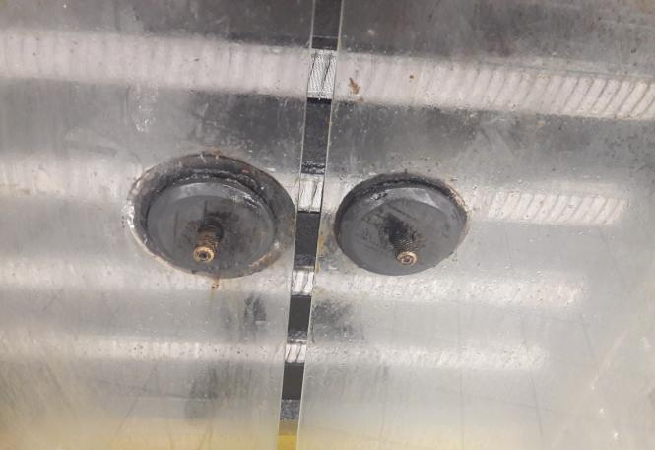
Traiteur: Absence des deux poignées de la rôtissoire.

Slide 6
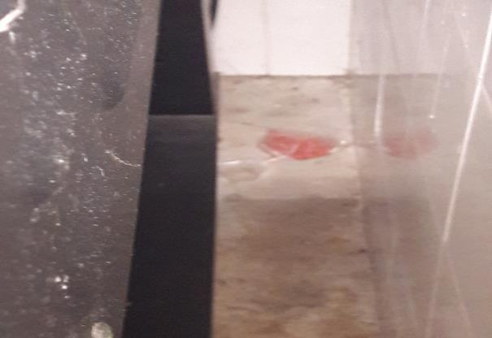
Traiteur: Présence d’appât du raticide directement au sol au dessous du four du rayon traiteur sans porte-appât

Slide 7
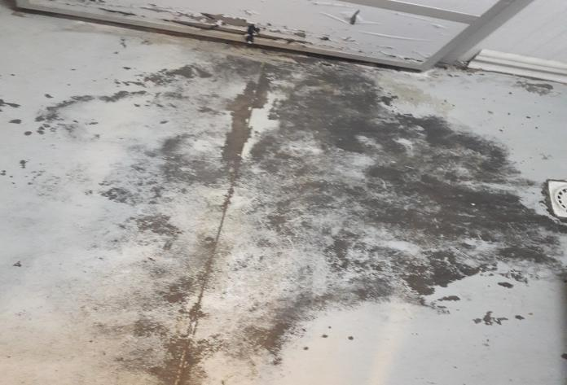
Laboratoire Terminal de cuisson:
Le revêtement du sol était endommagé.

Slide 8
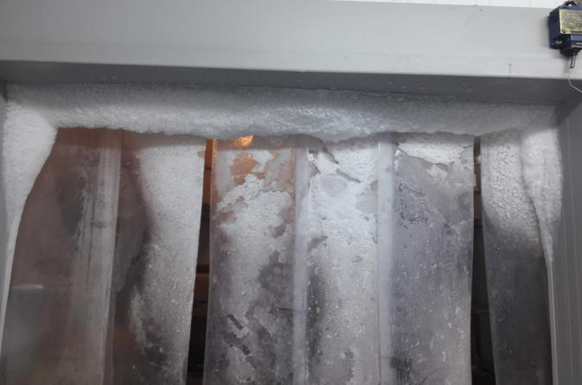
Chambre négative : présence excessive de givre

Slide 9
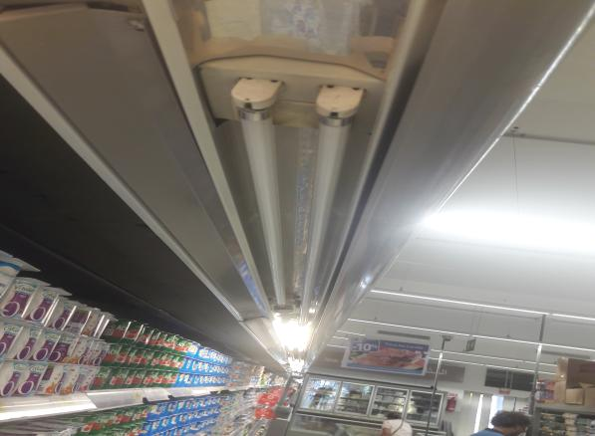
PLS: Eclairage non fonctionnel dans plusieurs compartiments du meuble froid.

Slide 10
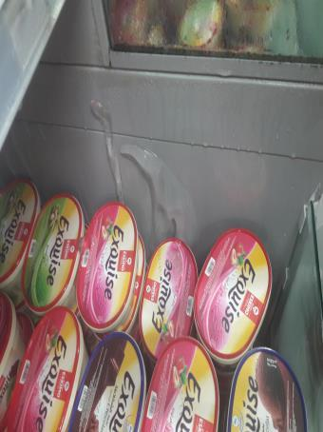
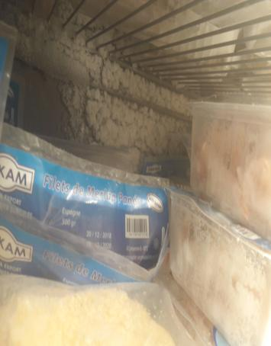
Dépôt de givre à l’intérieur de l’un des compartiments du meuble des produits surgelés/crèmes glacées.

Slide 11
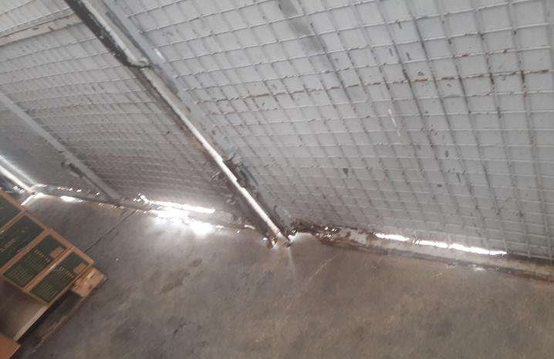
Manque d’étanchéité de la porte de la réception,

Slide 12
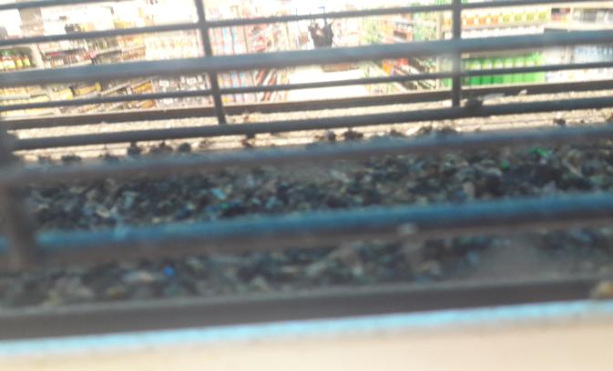
Absence de nettoyage de DEIV au niveau charcuterie fromage

